Slide 1
DEFAULT GPU 구현
송민호
유튜브: https://youtu.be/X6ziNt7HIVY

Slide 2





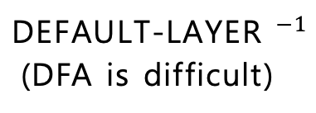
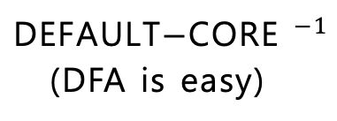

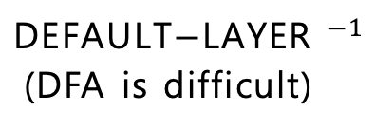
DEFAULT 전체 구조
DEFAULT-LAYER
(DFA is difficult)
$$L$$
$${\text{DEFAULT}\text{−}\text{LAYER} }^{−1}$$
(DFA is difficult)
$$L^{−1}$$
DEFAULT-CORE
(DFA is easy)
$$E$$
$${\text{DEFAULT}\text{−}\text{CORE} }^{−1}$$
(DFA is easy)
$$E^{−1}$$
DEFAULT-LAYER
(DFA is difficult)
$$L$$
$${\text{DEFAULT}\text{−}\text{LAYER} }^{−1}$$
(DFA is difficult)
$$L^{−1}$$
Encryption
Decryption

Slide 3

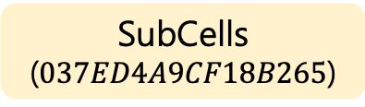

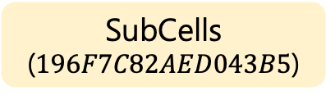
DEFAULT 전체 구조 - LAYER, CORE
Plaintext
Key
Plaintext
Key
SubCells
($037ED4A9CF18B265$)
SubCells
($196F7C82AED043B5$)
PermBits
Key Schedule
PermBits
Key Schedule
AddRoundConstants
AddRoundConstants
28 rounds
$$⊕$$
AddRoundKey
24 rounds
$$⊕$$
AddRoundKey
Ciphertext
Ciphertext
DEFAULT-LAYER
DEFAULT-CORE

Slide 4
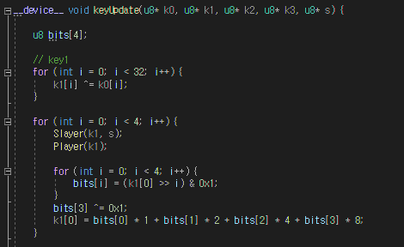

Key
KeySchedule
128-bit master key $K$를 사용하여 4개의 128-bit subkey 생성($K_{0}{, K}_{1},K_{2},K_{3}$)

Slide 5
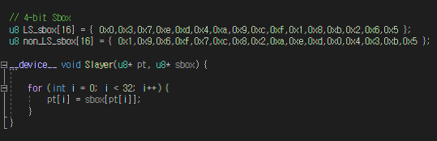
SubCells
DEFAULT-LAYER
4-bit LS Sbox 사용 (S = 037ED4A9CF18B265)
DEFAULT-CORE
4-bit non_LS Sbox 사용 (S = 196F7C82AED043B5)

Slide 6
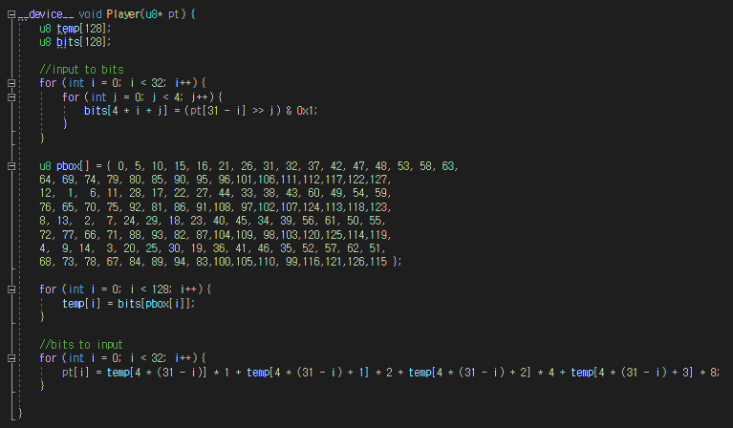
Permutation
연산을 위해 nibble_to_bits 과정을 겪음

Slide 7
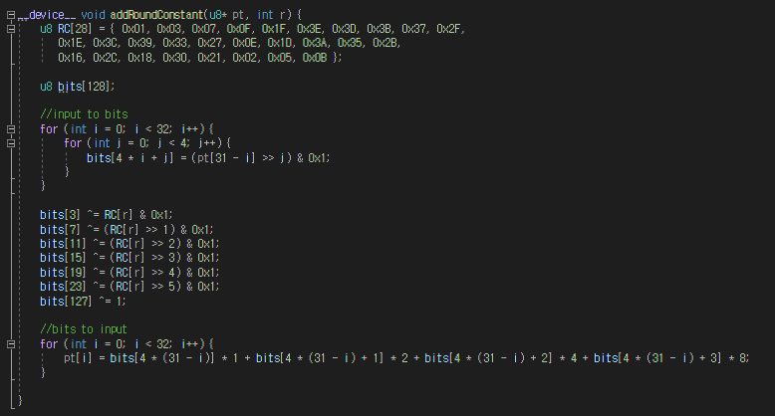

AddRoundConstant
단일 비트 “1”과 Round Constant $C= c_{5}c_{4}c_{3}c_{2}c_{1}c_{0}$ 와의 XOR 연산
$w_{127}= w_{127}⊕1$, $w_{23}= w_{23}⊕c_{5}$, $w_{19}= w_{19}⊕c_{4}$
$w_{15}= w_{15}⊕c_{3}$, $w_{11}= w_{11}⊕c_{2}$, $w_{7}= w_{7}⊕c_{1},$ $w_{3}= w_{3}⊕c_{0}$

Slide 8
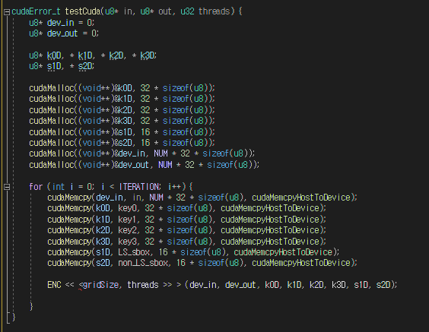
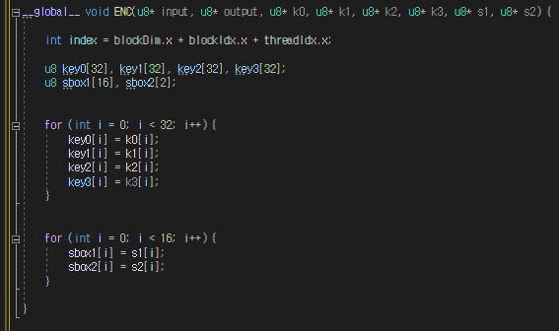
Global memory 구현

Slide 9
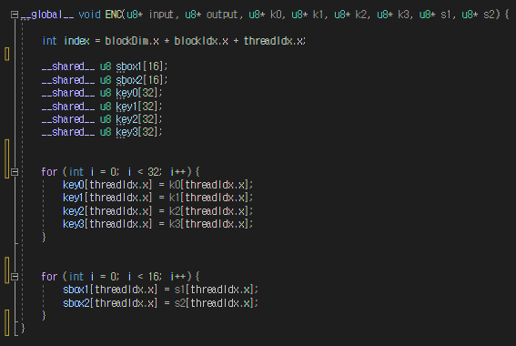
Shared memory 구현

Slide 10
구현 결과
Iteration: 10
Type | Thread | Block | Throughput
Global memory | 128 | 32,768 | 7.6364
Shared memory(Sbox) |  |  | 7.0352
Shared memory(RoundKey) |  |  | 6.8944
Shared memory(Both) |  |  | 6.8660
메모리 접근 속도: Shared > Global
생각과 다르게 Shared memory를 사용한 구현의 결과가 더 좋지 않음
Bank conflict 예상

Slide 11
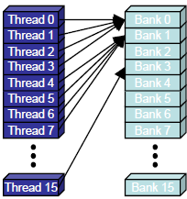
Bank conflict
Bank conflict
서로 다른 thread가 같은 bank에 접근했을 때 발생하는 문제
각각의 thread는 해당 bank에 접근하기 위해 순차적으로 변하게 됨
병렬 연산 불가

